Slide 1
Fonetika téma: zadní samohlásky.
[o] [ɔ] [u]
7. hodina
12.11.2018

Slide 2
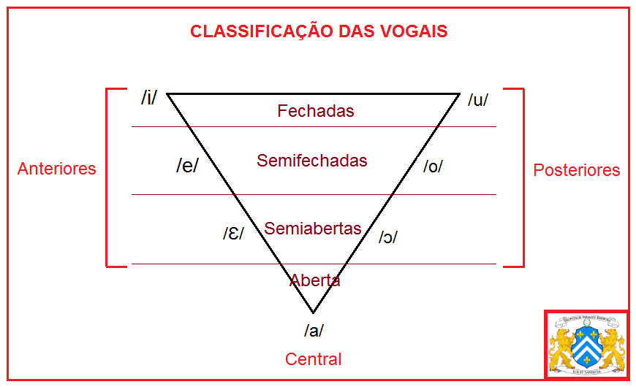
Horizontální posun jazyka
    přední střední zadní

Slide 3
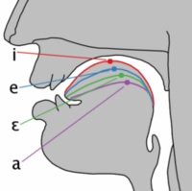
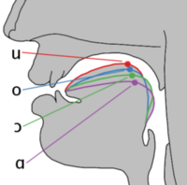

Slide 4
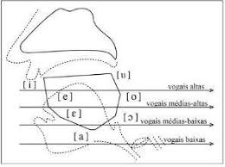
Vertikální posun jazyka

Slide 5
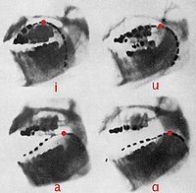
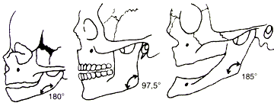
otevřenost (kvalita) mandibulární úhel (čelistní)

Slide 6
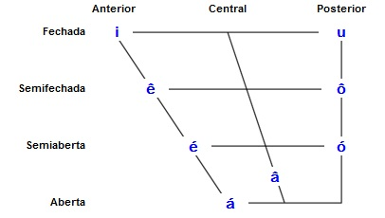
Otevřenost – zavřenost

Slide 7
Zadní samohlásky
[u]
vysoká
[o]
polovysoká
[ɔ]
polonízká

Slide 8
Vysoká zadní samohláska [u]
Distribuce podle slabiky
  V přízvučné slabice
  V nepřízvučné slabice
Distribuce podle mofrologických kateg.
Velarizace

Slide 9
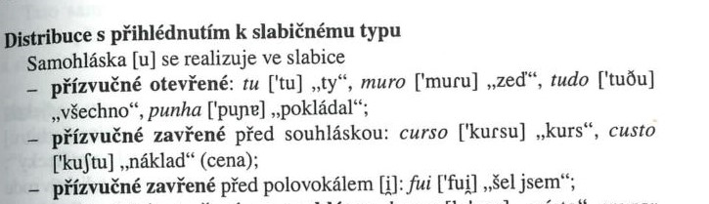
[u] v přízvučné slabice

Slide 10
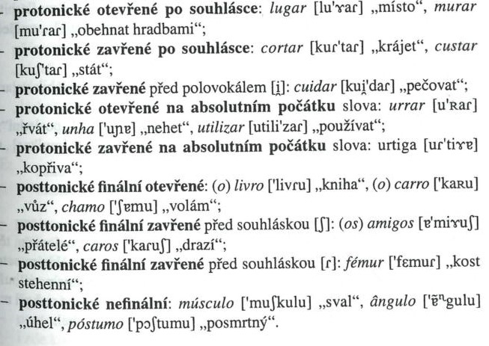
[u] v nepřízvučné slabice

Slide 11
[u] podle morfologických kat.
Sloveso
Jméno, zájmeno a člen
1. os. sg. a pl
falo [u]
falamos [u]
médico [u] , vinho [u]
artístico [u], puro [u],
o [u], os [u]
nos [u] , vos [u]

Slide 12
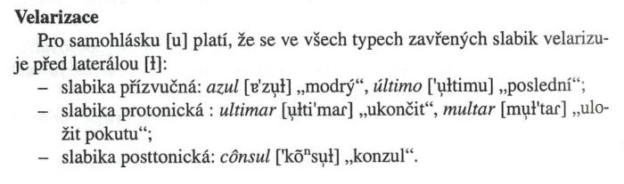
[u] velarizace

Slide 13
Zadní polovysoká samohláska [o]
Distribuce podle slabiky
  V přízvučné slabice
  V nepřízvučné slabice
Distribuce podle morfologie

Slide 14
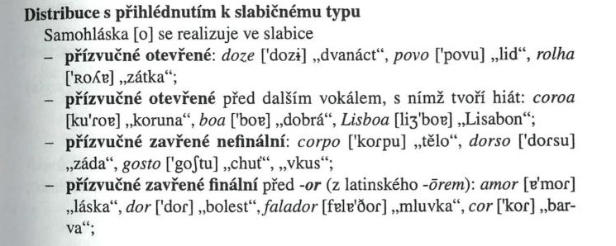
[o] v přízvučné slabice

Slide 15
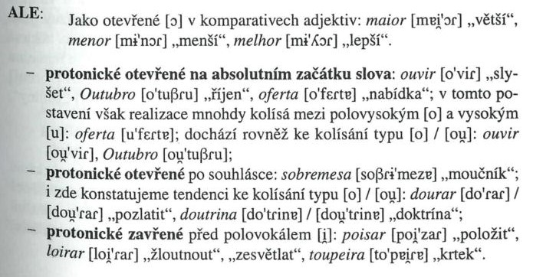
[o] v nepřízvučné slabice

Slide 16
distribuce [o] podle morfologie
PODSTATNÁ JMÉNA VS. SLOVESO
odlišují se od sloves
OLHO [o] versus OLHO [ɔ]
OKO x vi( od OLHAR – podívat se)
ROGO [o] versus ROGO [ɔ]
Prosba x prosím( od rogar– prosit)
ALMOÇO [o] versus ALMOÇO [ɔ]
Oběd x obědvám( od ALMOÇAR– obědvat)

Slide 17
Zadní polonízká samohláska [ɔ]
Distribuce podle slabiky
  V přízvučné slabice
  V nepřízvučné slabice
Distribuce podle morfologie
Velarizace

Slide 18
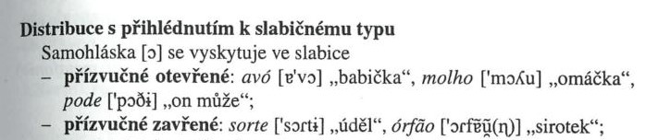
[ɔ] v přízvučné slabice

Slide 19
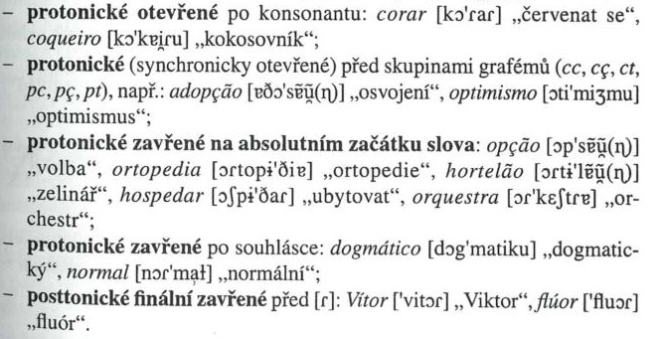
[ɔ] v nepřízvučné slabice

Slide 20
distribuce [ɔ] podle morfologie
Přídavné jméno (komparativ u nepravidelných tvarů)
          Maior [ɔ]
          Menor [ɔ]
          Melhor [ɔ]
          Pior [ɔ]
          Ulterior [ɔ]
          Superior [ɔ]
          Inferior [ɔ]
          Anterior [ɔ]
          Posterior [ɔ]

Slide 21
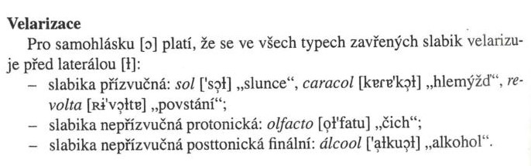
Velarizace [ɔ]

Slide 22
Příspěvky
https://www.youtube.com/watch?v=DEWKhr-8rB4
8:00 - 10:50
Euronews –

